Slide 1
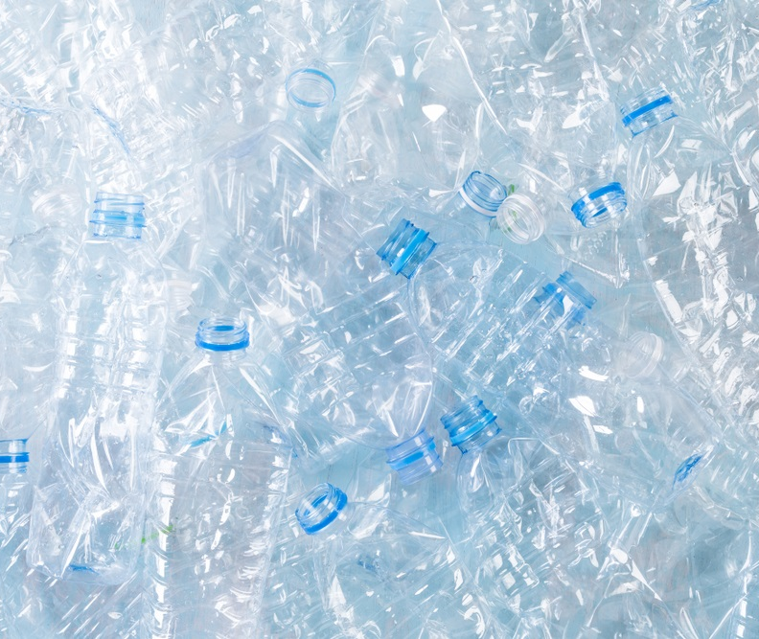
Plaisteach

Slide 2
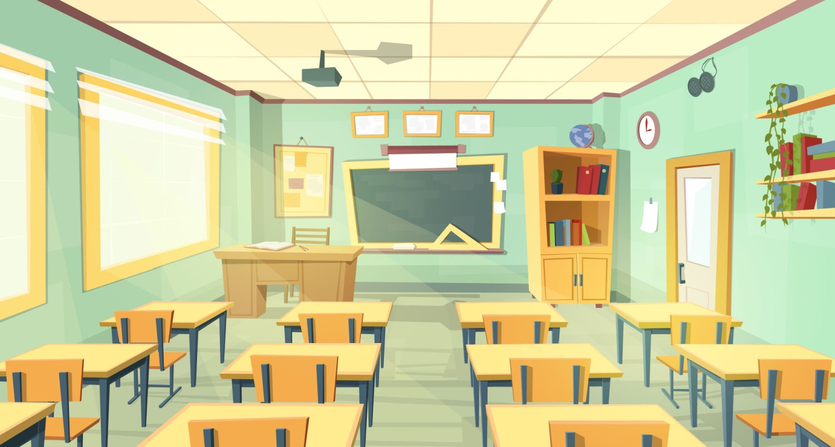
Féach timpeall ort sa seomra ranga. Féach na rudaí ar fad atá sa seomra. Tá siad déanta d’ábhair éagsúla. Cé na hábhair sin? Adhmad? Miotal? Gloine? Plaisteach? Olann?
Déan liosta de na rudaí ar fad a bhfuil plaisteach iontu.
Liosta fada atá ann, nach ea?

Slide 3
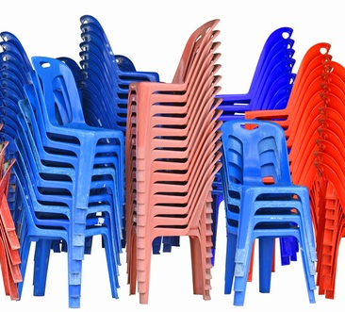
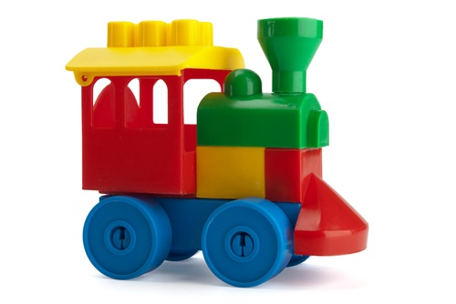
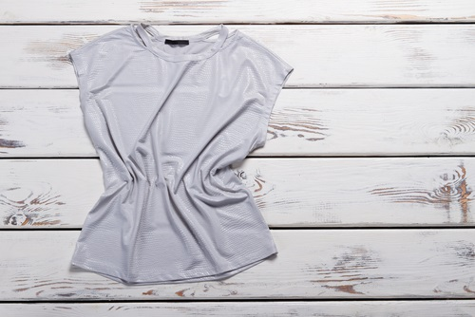
Ábhar an-úsáideach is ea an plaisteach. Cé na cúiseanna a bhfuil sé úsáideach, dar leat?
Tá airíonna ar leith ag baint leis an bplaisteach. Seo cuid acu:
Is féidir leis a bheith trédhearcach, ar nós gloine, nó is féidir leis a bheith teimhneach.
Is féidir dath ar bith faoin spéir a bheith air.
Is féidir leis a bheith docht nó solúbtha.
Cé go mbíonn sé breá éadrom, bíonn sé láidir agus maireann sé i bhfad.
Is féidir é a mhúnlú go héasca. (Tagann an focal ‘plaisteach’ ón bhfocal Gréigise plastikos, focal a chiallaíonn ‘rud is féidir a mhúnlú’).
Ní thagann meirg air mar a thagann ar mhiotail áirithe.
Is féidir leis a bheith uiscedhíonach.

Slide 4
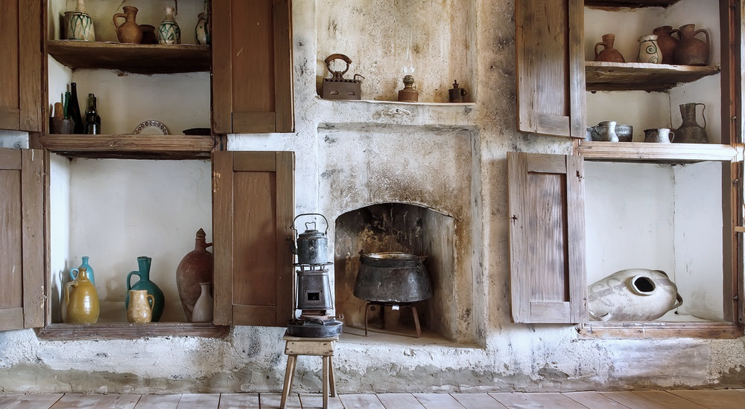
100 bliain ó shin, is beag rud a bhí ag an ngnáthdhuine a bhí déanta de phlaisteach. An féidir leat smaoineamh ar aon rud a dhéantaí d’ábhar éigin eile fadó ach a dhéantar de phlaisteach anois?

Slide 5
Plá an Phlaistigh
Cé go bhfuil buntáistí ollmhóra ag baint leis an bplaisteach agus go gcuireann sé go mór lenár saol, tá míbhuntáistí móra leis chomh maith. Baineann na míbhuntáistí sin le cúrsaí timpeallachta.
An bhfuil a fhios agat cad iad na míbhuntáistí sin?

Slide 6
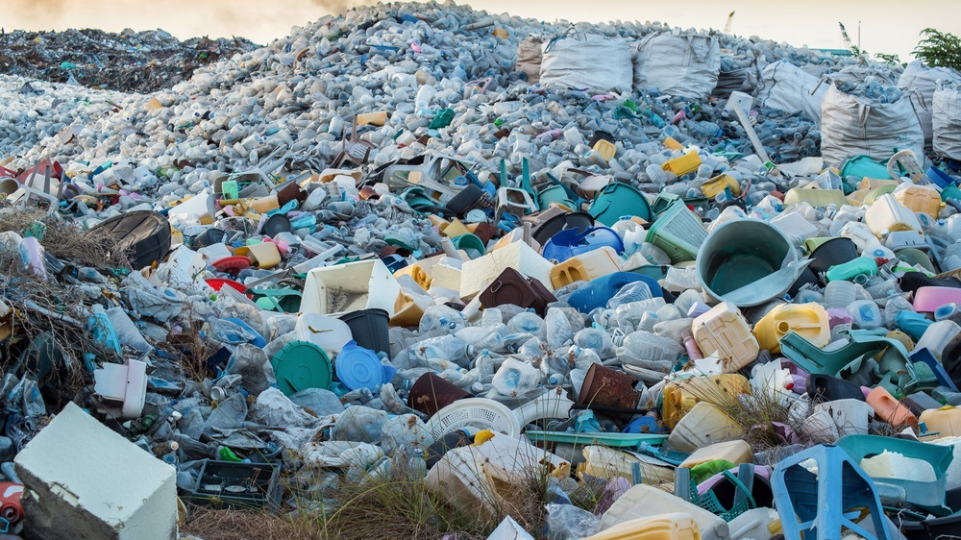
Is ábhar do-bhithmhillte é an plaisteach. Ní bhriseann sé síos sa talamh diaidh ar ndiaidh mar a dhéanann adhmad agus olann, mar shampla. Má chaitear earraí plaisteacha ar shiúl sa dúlra, nó má chuirtear chuig líonadh talún iad, fanfaidh siad ansin go ceann blianta fada gan athrú. Ní hamháin go mbíonn cuma ghránna ar an bplaisteach a chaitear amach ach déanann sé an-dochar don dúlra.

Slide 7
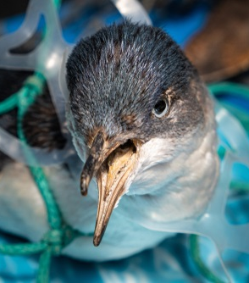
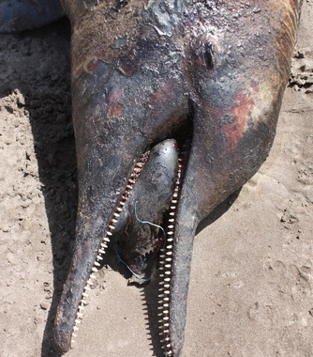
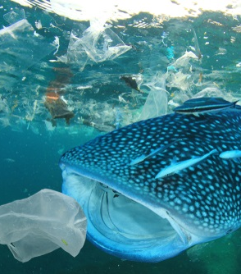
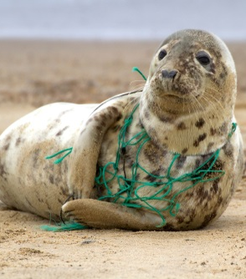
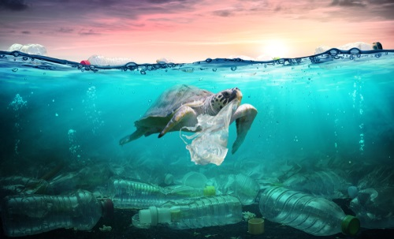
Plaisteach san Fharraige
Cuid mhór den phlaisteach a chaitear amach, mar shampla, críochnaíonn sé suas san fharraige. Déanann sin an-dochar do na hainmhithe agus do na héin a mhaireann ann.
Plaisteach inár n-aigéin is cúis le bás na milliún ainmhí agus éan mara gach bliain. Feiceann siad bruscar san fharraige agus síleann siad gur bia atá ann. Itheann siad an plaisteach agus is minic a fhaigheann siad bás mar thoradh air sin. Uaireanta éiríonn ainmhithe agus éin gafa i bpacáistíocht nó in eangacha plaisteacha.

Slide 8
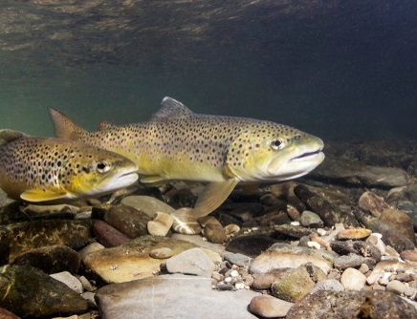
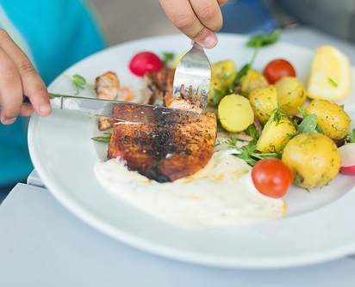
Rinneadh taighde in Ollscoil na hÉireann, Gaillimh sa bhliain 2018 ina ndearnadh scrúdú ar a raibh i mbolg 233 iasc a tugadh isteach ón bhfarraige. Léirigh torthaí an scrúdaithe sin go raibh cáithníní bídeacha plaistigh slogtha ag 73% den iasc.
Bíonn ceimiceáin thocsaineacha ina lán den phlaisteach atá san fharraige. Má shlogann iasc cáithníní plaistigh, agus ansin má itheann ainmhí eile an t-iasc sin, rachaidh na ceimiceáin ón bplaisteach isteach sa bhiashlabhra.
D’fhéadfadh na ceimiceáin sin dul tríd an mbiashlabhra a fhad le daoine.

Slide 9
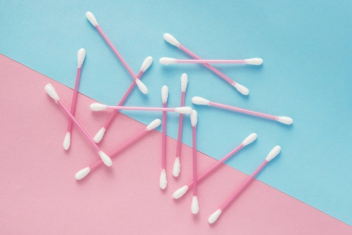
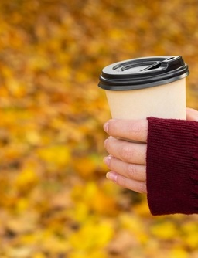
Plaisteach Aonúsáide
Tá an-chuid táirgí plaisteacha ann nach n-úsáidtear ach aon uair amháin iad sula gcaitear amach iad. Táirgí plaisteacha aonúsáide a thugtar ar na táirgí sin. An féidir leat smaoineamh ar aon rud ar scoil nó sa bhaile a bhfuil plaisteach ann agus nach n-úsáidtear ach an t-aon uair amháin é sula gcaitear amach é?

Slide 10
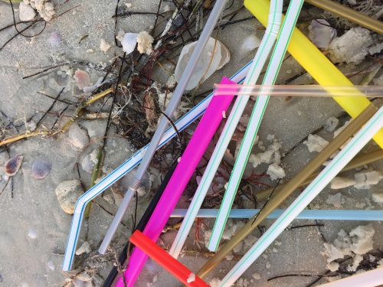
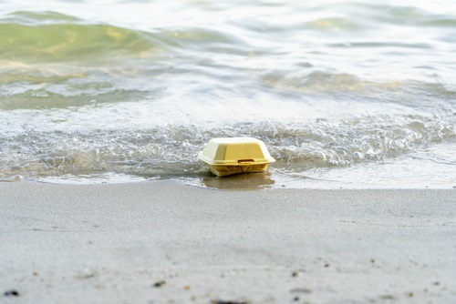
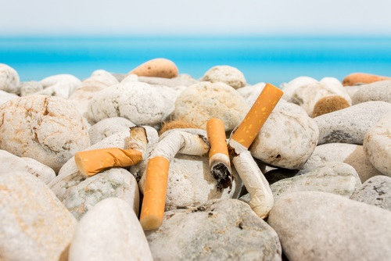
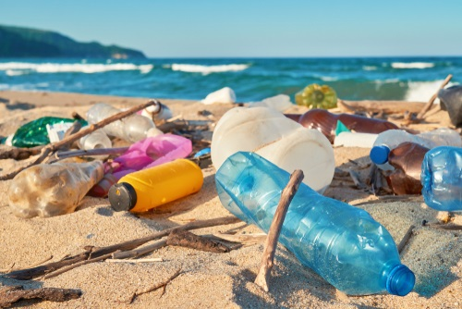
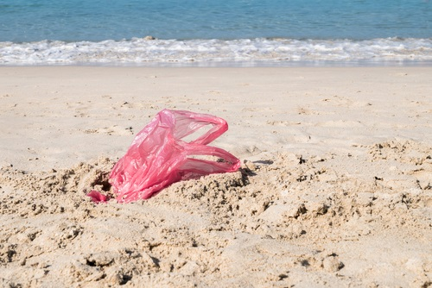
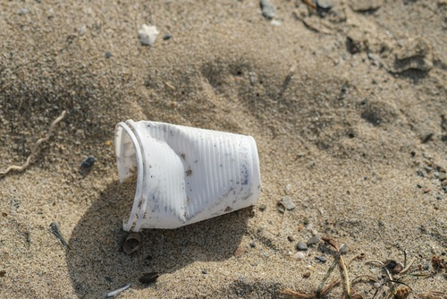
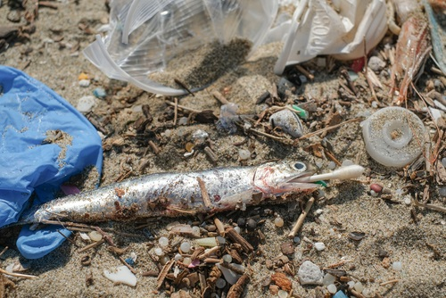
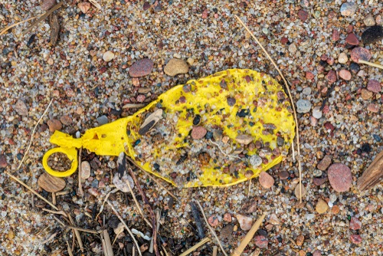
Is iad na táirgí plaisteacha aonúsáide an cineál dramhaíola is mó a fheictear san fharraige agus ar chladaí ar fud an domhain.
Plaisteach aonúsáide is ea 49% den bhruscar ar fad atá san fharraige.
An féidir leat smaoineamh ar shlite ina bhféadfása táirgí plaisteacha aonúsáide a sheachaint?

Slide 11
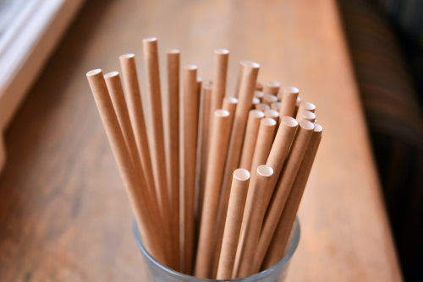
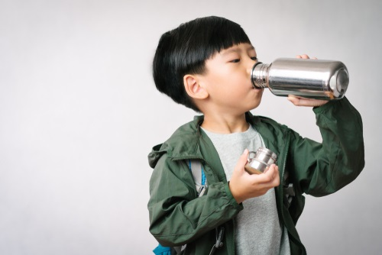
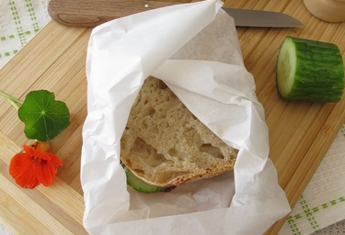
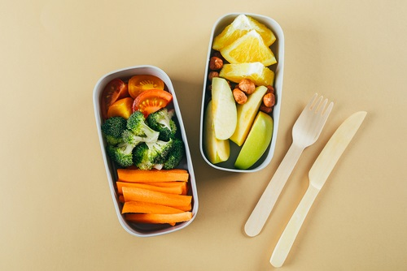
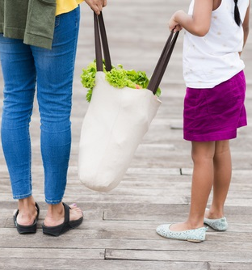
Úsáid buidéal uisce in-athúsáidte.
Úsáid bosca lóin.
Bain úsáid as páipéar céarach seachas scannán cumhdaithe.
Éirigh as soip phlaisteacha a úsáid.
Abair go soiléir nach bhfuil sceanra plaisteach uait nuair a ordaíonn tú béile le tabhairt leat.
Má tá cóisir á heagrú agat ná bain úsáid as earraí aonúsáide – maisiúcháin, balúin agus plátaí, mar shampla.
An bhfuil aon rud eile a d’fhéadfá a dhéanamh?

Slide 12
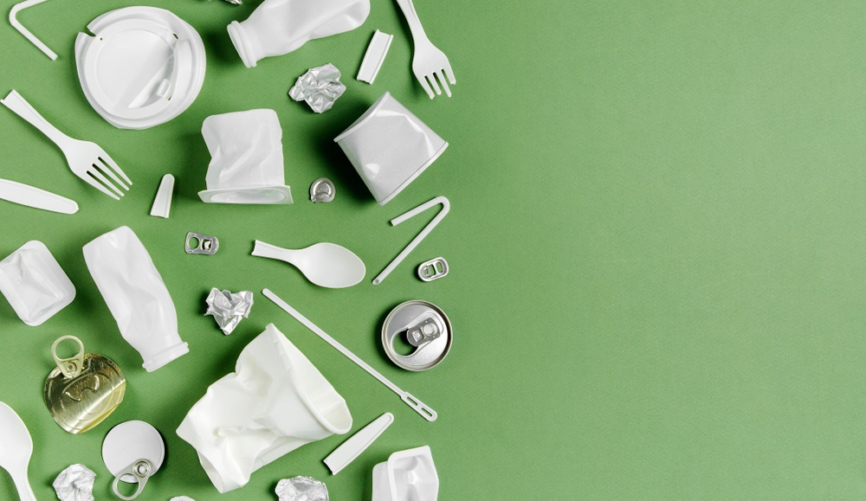
Tá dlíthe agus scéimeanna á dtabhairt isteach a bhfuil sé mar aidhm acu gnólachtaí agus lucht tionscail a spreagadh chun níos lú plaistigh a úsáid agus chun plé níos fearr leis an mbruscar plaisteach a chruthaíonn siad.
Tá iarrachtaí éagsúla ar bun ag rialtais an domhain chun dul i ngleic le fadhb an phlaistigh.
An bhfuil aon rud a d’fhéadfaí a dhéanamh ar scoil chun dul i ngleic le fadhb an phlaistigh, meas tú?
Ón mbliain 2021 ar aghaidh, mar shampla, tá cosc i dtíortha an Aontais Eorpaigh ar roinnt cineálacha plaisteach aonúsáide.
Tá dlíthe agus scéimeanna á dtabhairt isteach a bhfuil sé mar aidhm acu lucht tionscail a spreagadh chun ábhair in-bhithmhillte a úsáid ina gcuid táirgí seachas ábhair dho-bhithmhillte.
Tá áiseanna athchúrsála á gcur ar fáil do lucht tionscail agus don phobal.

Slide 13
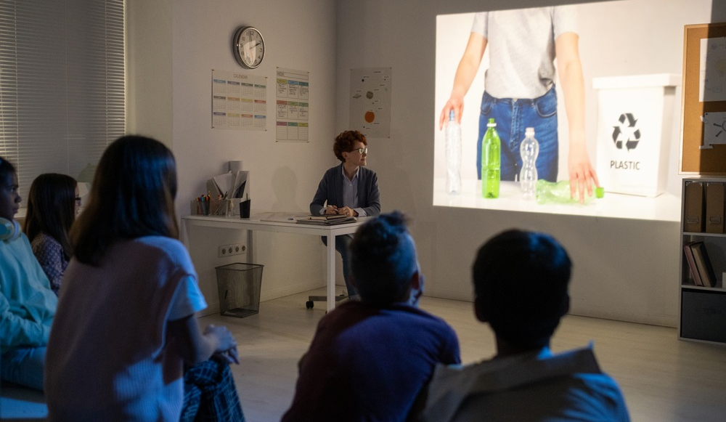
Scrúdaigh na hearraí plaisteacha a úsáidtear ó lá go lá i do rang:
An táirgí plaisteacha aonúsáide cuid acu? Más ea, an bhfuil aon rud eile a d’fhéadfaí a úsáid ina n-áit? Mura bhfuil, an bhfuil aon athúsáid a d’fhéadfaí a bhaint astu?
Cad ba cheart a dhéanamh leis na hearraí sin nuair atá sé in am iad a chaitheamh amach? Cén bosca bruscair inar cheart iad a chur?
Conas a d’fhéadfaí ranganna eile a spreagadh chun dul i ngleic le fadhb an phlaistigh, meas tú?
D’fhéadfaí féachaint ar na bealaí chun úsáid an phlaistigh sa scoil a laghdú.

Slide 14
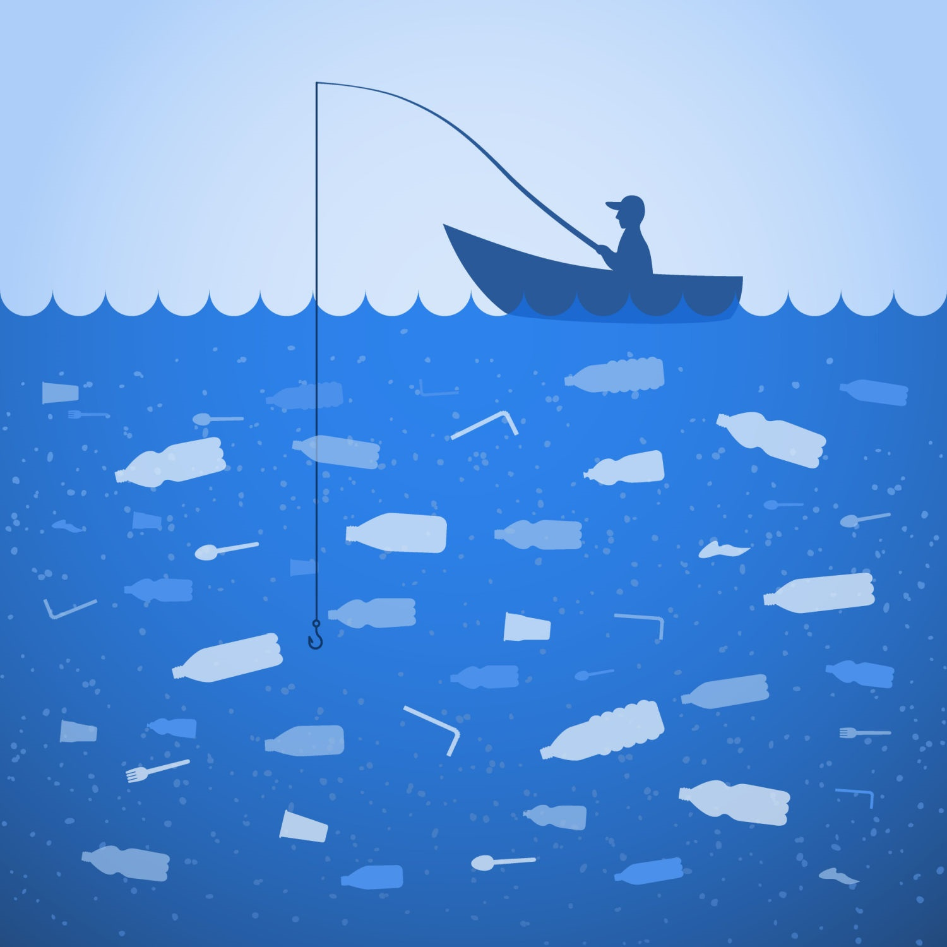
Cuir taispeántas sleamhnán le chéile. Cuir eolas ann maidir leis na rudaí is féidir leis na ranganna eile a dhéanamh chun níos lú plaistigh a úsáid ó lá go lá. Cuir eolas ann freisin maidir le conas ba cheart plé le bruscar plaisteach. Taispeáin do na ranganna eile sa scoil é.
Plá an Phlaistigh
Cum mana a bhaineann leis an truailliú ó phlaisteach. Ansin dear póstaer ag baint úsáid as an mana sin.
Seachain an plaisteach aonúsáide!
Bain triail astu seo!
Dear póstaer chun a thaispeáint cad iad na bealaí éagsúla is féidir plaisteach aonúsáide a sheachaint.
Crochaigí bhur gcuid póstaer timpeall na scoile!

Slide 15
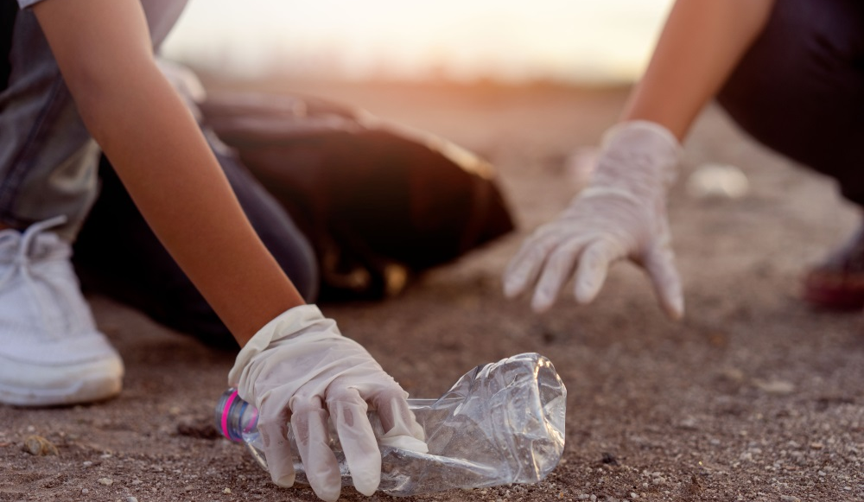
Cuireadh feachtas ar bun san Astráil sa bhliain 2010 chun dul i ngleic le fadhb an phlaistigh. Take 3 for the Sea a thugtar air. Spreagann an feachtas daoine chun trí phíosa bruscair a thabhairt abhaile leo tar éis dóibh cuairt a thabhairt ar an trá, nó ar áit ar bith eile, go deimhin. Tá daoine ag tabhairt faoin bhfeachtas le fonn in Éirinn chomh maith anois. Tá fógraí curtha suas ar roinnt tránna in Éirinn le daoine a spreagadh chun trí phíosa bruscair a thabhairt abhaile leo gach uair a théann siad ann.
Labhair le do thuismitheoirí agus le do mhúinteoir. Más spéis leat tabhairt faoin bhfeachtas is féidir cuairt a thabhairt ar an suíomh seo: www.take3.org
Take 3 for the Sea

Slide 16
Cliceáil ar an nasc thíos chun cluichí a imirt faoi airíonna an phlaistigh:
https://www.educandy.com/site/resource.php?activity-code=e7309

Slide 17
Tuilleadh eolais le fáil ar na suíomhanna seo:
https://www.cogg.ie/wp-content/uploads/eureka_irish_10.20.pdf
https://www.forasnagaeilge.ie/wp-content/uploads/2020/04/78f185d3571a117df07ff727d0bf749e.pdf
https://www.europarl.europa.eu/news/ga/headlines/society/20181005STO15110/plaisteach-san-aigean-na-firici-an-drochthionchar-agus-rialacha-nua-ae
https://ec.europa.eu/environment/topics/plastics/single-use-plastics/eu-restrictions-certain-single-use-plastics_ga

Slide 18
Íomhánna: Shutterstock
Rinneadh gach iarracht teacht ar úinéir an chóipchirt i gcás na n‑íomhánna atá ar na sleamhnáin seo. Má rinneadh faillí ar aon bhealach ó thaobh cóipchirt de ba cheart d’úinéir an chóipchirt teagmháil a dhéanamh leis na foilsitheoirí. Beidh na foilsitheoirí lántoilteanach socruithe cuí a dhéanamh leis.
© Foras na Gaeilge, 2024
An Gúm, Foras na Gaeilge, 63–66 Sráid Amiens, Baile Átha Cliath 1

